Slide 1
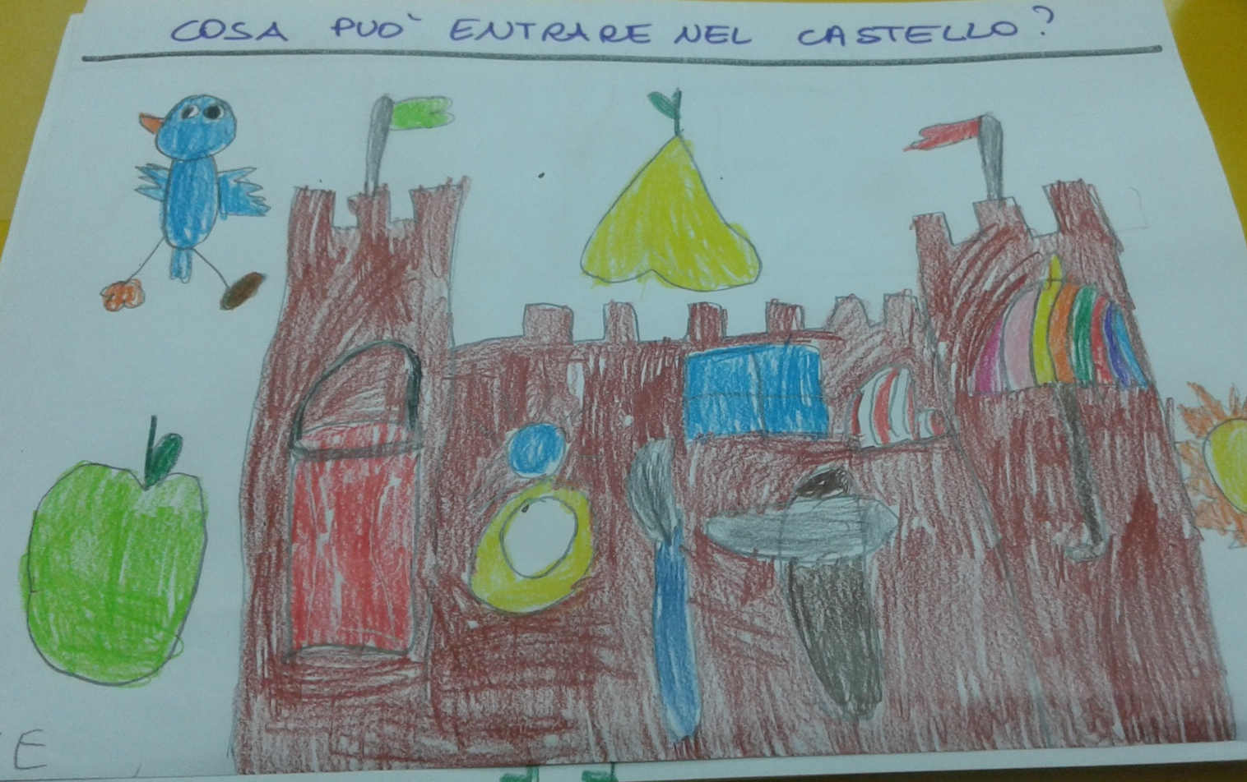
Laboratorio fonologico

Slide 2
Dal PTOF:
Priorità
Conoscenza e istruzione
Traguardo
Dare risposta ai pochi aspetti di criticità presenti, migliorando i risultati degli
studenti nelle prove I.N.Val.S.I. negli ambiti al di sotto della media nazionale e la valutazione degli studenti in uscita dal primo ciclo d’Istruzione.

Slide 3
I laboratori fonologici sono fissi e vengono attivati durante l’intero corso dell’anno in tutte le scuole dell'infanzia dell'istituto e sono sviluppati nell’ambito dei progetti che si realizzano in continuità con la Scuola Primaria.
Durante lo svolgimento delle attività i bambini hanno la possibilità di sperimentare rime, filastrocche, drammatizzazioni, inventare nuove parole, cercare somiglianze e analogie fra suoni e significati.
Il percorso progettuale viene documentato nel sito dell'Istituto Comprensivo, in cui compaiono due tipi di documentazione: la documentazione di percorso attraverso la descrizione dei singoli processi educativi e didattici e la documentazione di prodotto attraverso la descrizione del risultato delle varie attività didattiche.
Il referente che segue il progetto tiene incontri periodici (in itinere e in
fase conclusiva) con i docenti coinvolti e svolge funzione di raccordo tra
il gruppo di progetto e i responsabili del Piano di Miglioramento

Slide 4
Nell’ultimo anno della scuola d’infanzia e nei primi due anni della scuola primaria le abilità metalinguistiche e quindi anche la consapevolezza fonologica assumono una grande importanza nell’apprendimento del linguaggio scritto.
Per imparare a leggere e a scrivere bisogna prima saper riflettere sul linguaggio parlato ,porre attenzione alla sua forma, al suo aspetto sonoro, saperne manipolare le sue parti indipendentemente dal suo significato.

Slide 5
Ogni bambino deve essere educato a percepire distintamente i suoni e i contenuti delle parole, ma il suo organo uditivo e le sue capacità cognitive devono essere tali da poter cogliere le differenze tra parola e parola. Si tratta quindi di educare all'ascolto e alla percezione del contenuto di ogni parola per utilizzarla coerentemente nelle situazioni adeguate.
Questo vuol dire acquisire consapevolezza della struttura fonologica del linguaggio ed essere in grado di identificarne le componenti fonologiche (sillabe-fonemi).

Slide 6
I bambini della scuola dell’infanzia esprimono la consapevolezza fonologica di tipo globale attraverso:
· Riconoscimento e produzione di rime.
· Segmentazione in sillabe di parole.
· Fusione sillabica.
· Riconoscimento in parole diverse di sillaba iniziale uguale.
· Elisione di sillaba iniziale.
· Riconoscimento di suono iniziale di parola.
· Capacità di esprimere giudizi sulla lunghezza di una parola.
Partendo da questi elementi possiamo proporre attività ai bambini volte favorire la consapevolezza fonologica.
Chiaramente molte delle attività proposte non sono documentate in quanto attività prettamente orali.

Slide 7
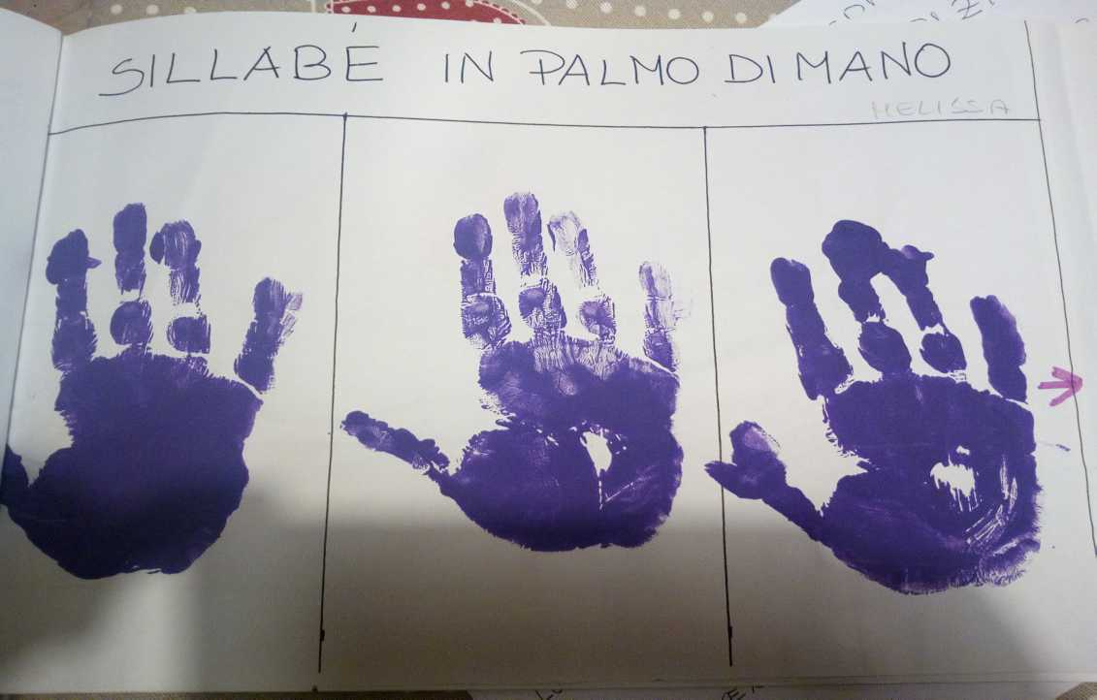
Segmentazione di parole

Slide 8
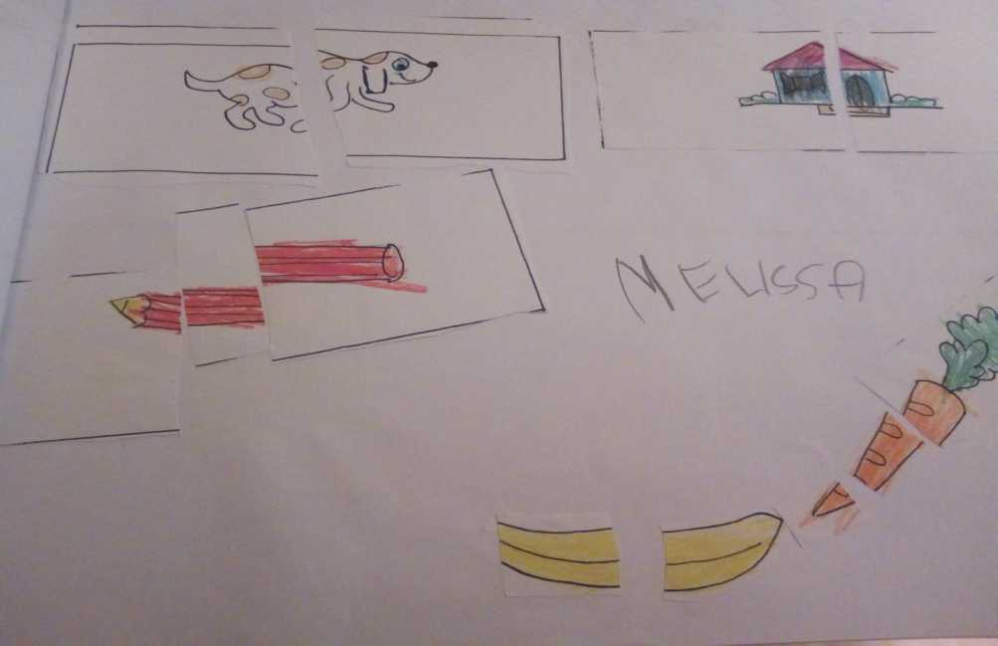
Segmentazione di immagini

Slide 9
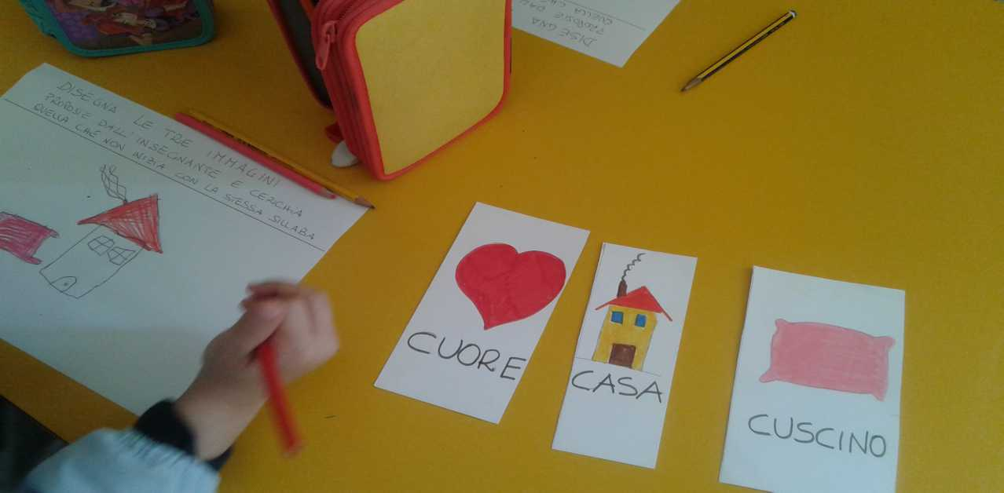
Riconoscimento in parole diverse di sillaba iniziale uguale

Slide 10

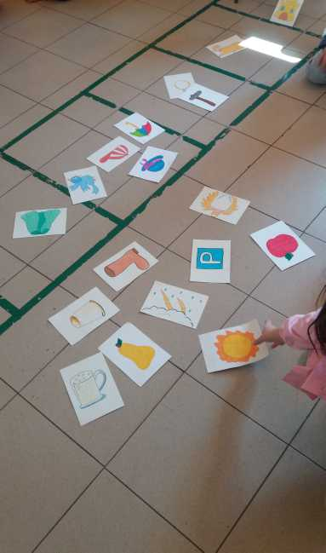
GIOCO: chi può entrare nel castello?

Slide 11
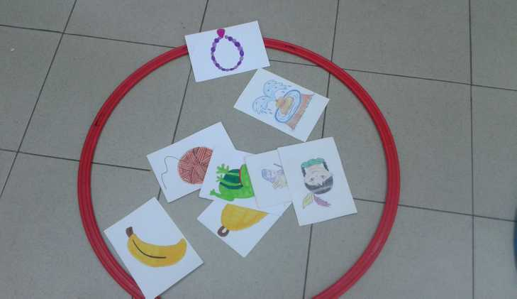
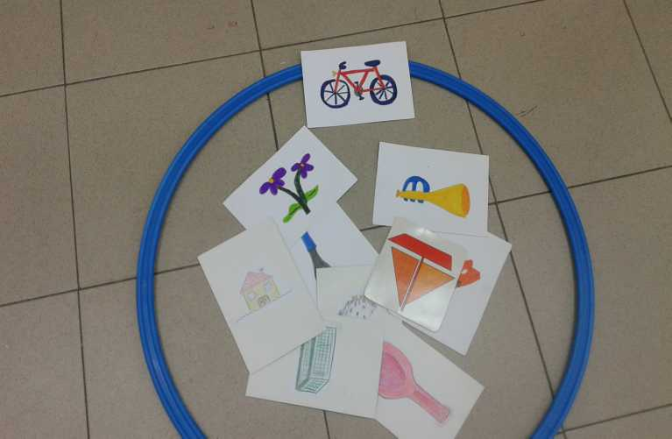
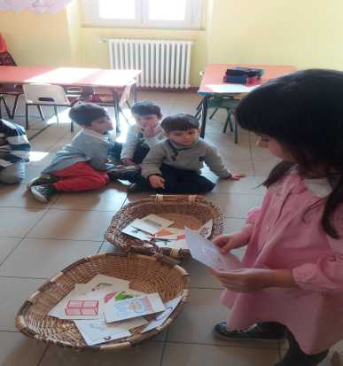
GIOCO: centra la rima

Slide 12
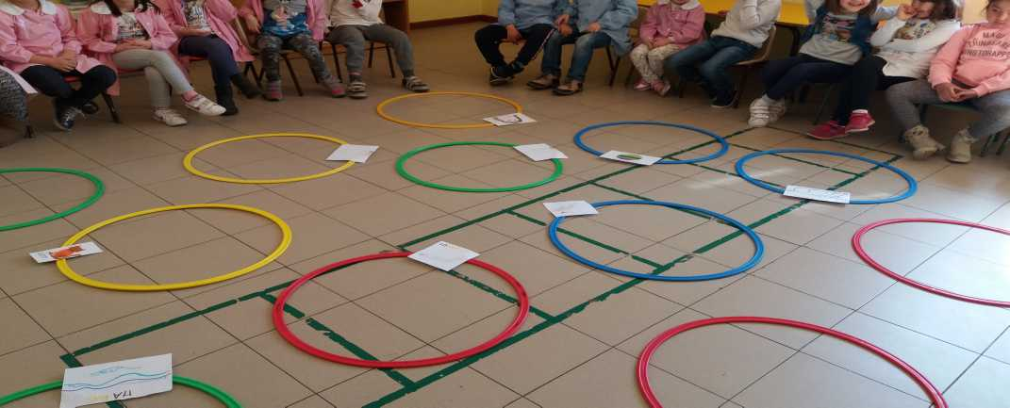
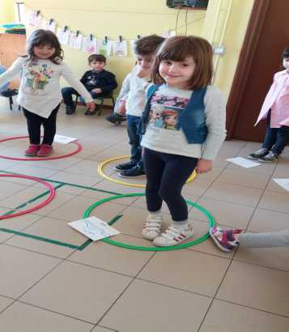
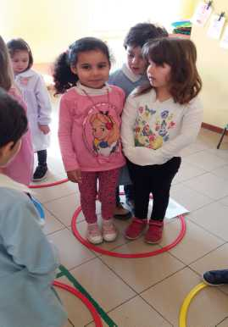
Il mio nome inizia come...

